Slide 1
Energetická bezpečnost: zemní plyn
Václav Bartuška
4. přednáška FEL ČVUT
10. října 2022

Slide 2
Aktualita: Sachalin 1
V sobotu 8.10.2022 Putin převedl projekt Sachalin-1 pod správu vlády
Reálně jde především o podíl ExxonMobil (30 %), který řídil projekt od samého počátku
Není jasný osud japonského (30 %) a indického (20 %) podílu

Slide 3
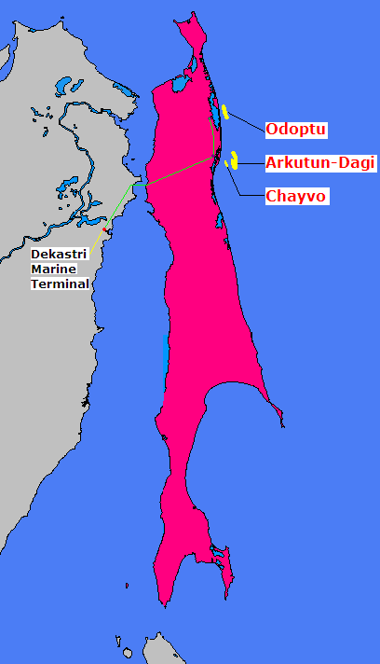

Slide 4
K čemu jsou „majors“
Sachalin-1 proslul velmi složitými vrty z pevniny pod moře (extended reach drilling) – díky ExxonMobil
Vrty přes 10 km hluboké (rekord 15 km), ve své době 9 z 10 nejhlubších vrtů na Zemi bylo právě zde; vrtná soustava Ястреб (Jestřáb) zvládala hluboké vrty za 30-40 dnů

Slide 5
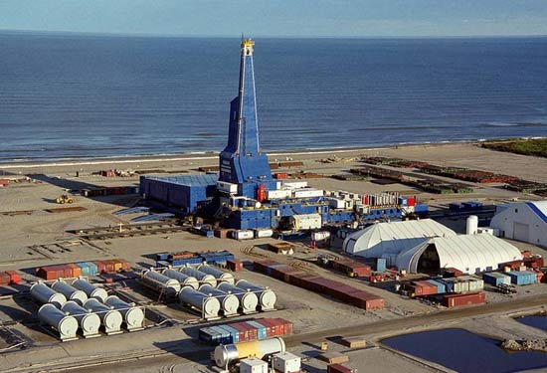

Slide 6
Rusko bez cizinců
Odchod západních firem vrací Rusko v těžbě ropy a plynu do 80. let minulého století.
Navíc si všichni budou pamatovat, co jim Rusové provedli.
Equinor minulý měsíc: majetek v hodnotě mld. USD koupila Rosněfť za 1 dolar.
ExxonMobil nedostane nic.

Slide 7
Zemní plyn

Slide 8
Caveat emptor
U ropy jsme si řekli, že v geologii nikdy dopředu nevíme, kolik zásob nakonec vytěžíme.
A také můžeme zjistit, že naše jistoty jsou ze dne na den pryč.
U plynu to platí úplně stejně.

Slide 9
Optimista 1997

Slide 10
Britský plyn
Tony Blair vyhrál v roce 1997 britské volby na vlně optimismu; nepříjemná realita – například docházející zásoby plynu v Severním moři – se nehodila
Geologové z British Gas versus optimisté z Downing Street
Lež nebo neúplná pravda?

Slide 11
Historie
Parnas – Delfská věštírna
Persie, Indie, Čína
19.století: svítiplyn z uhlí
až do 20. století byl zemní plyn odpad při těžbě ropy

Slide 12
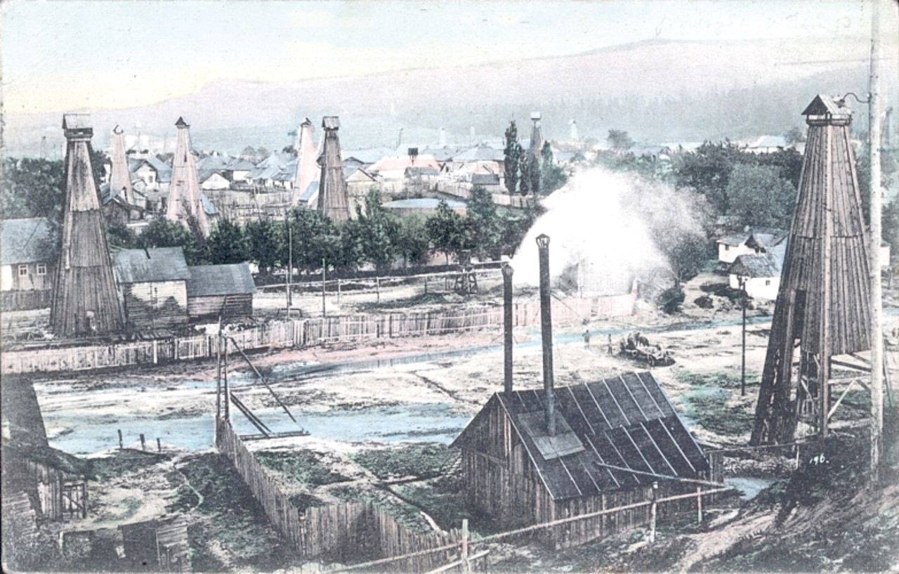
Baku, 19. století

Slide 13
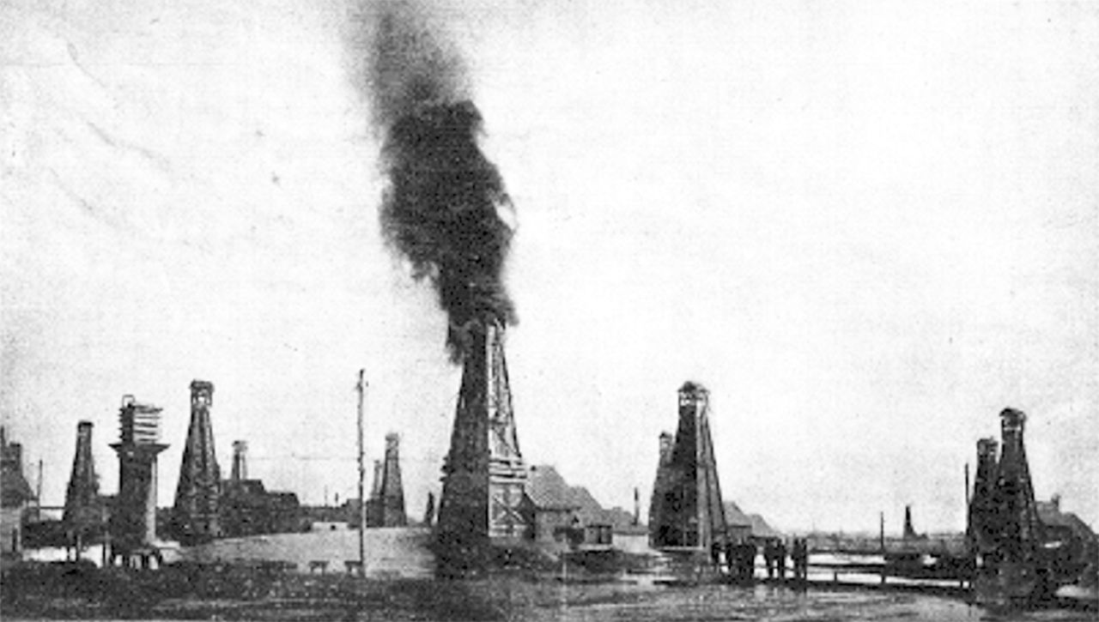
pálení plynu

Slide 14
První plynovody
Konec 19. století – první plynovody z Texasu a Oklahomy (nahrazování do té doby klíčových „vyráběných“ plynů – svítiplyn)
Pomalejší nástup v Evropě – zde se plyny vyráběly z uhlí až do 80.let 20.století

Slide 15
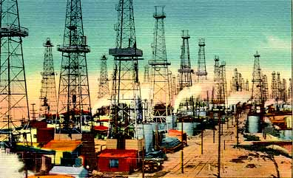
Venice Beach, LA, 1931

Slide 16
Čtyři typy těžby
metan v uhelném podloží (coalbed methane)
zemní plyn doprovázející ropná pole (conventional associated gas)
zemní plyn samostatně se nacházející (conventional non-associated gas)
břidličný plyn (shale gas)

Slide 17
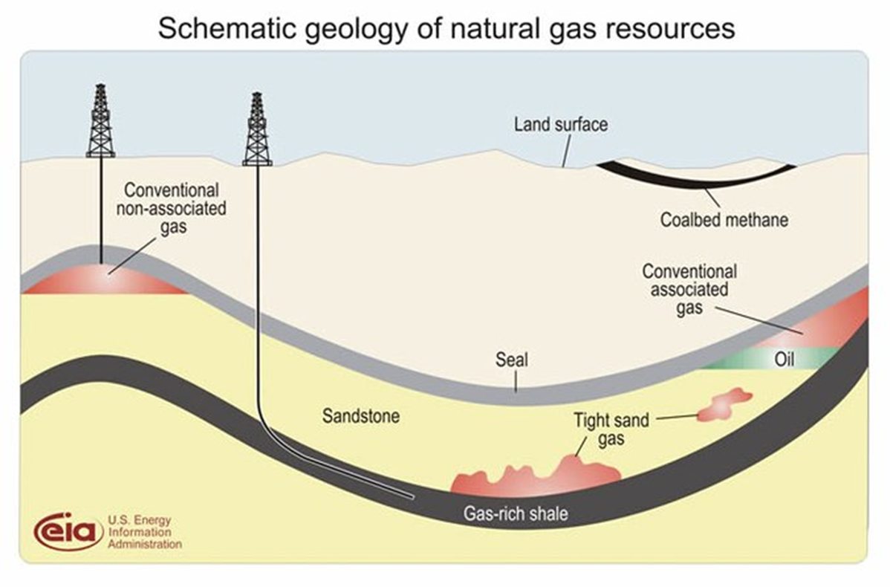

Slide 18
Pozor na čísla
Stejně jako u ropy, ani v případě zemního plynu neexistují ověřitelné statistiky
V zemním plynu není kartel (à la OPEC), ale i tak jsou některé údaje pochybné
Objem zásob je obchodním tajemstvím států i firem (mimochodem, platí i pro zásobníky plynu)

Slide 19
„Druhý Perský záliv“
90. léta 20.století: po rozpadu SSSR se v oblasti Kaspického moře objevilo pět nástupnických států: Ázerbajdžán, Kazachstán, Rusko, Turkmenistán a Uzbekistán
Z různých důvodů všech pět rozjelo po roce 1991 masivní propagandu o zásobách ropy a plynu, větších než v Perském zálivu

Slide 20
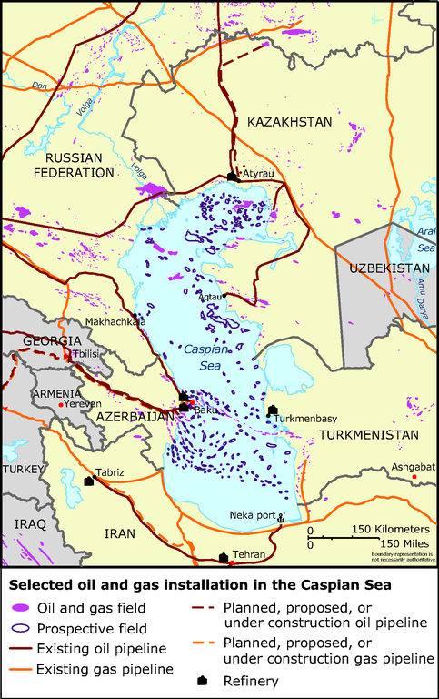

Slide 21
Shah Deniz
90.léta: „jen samotný Shah Deniz bude produkovat 50-80 miliard kubíků plynu ročně“.
“The existing Shah Deniz facilities’ production capacity is currently 30.0 million standard cubic metres of gas per day or around 10.9 bcma.” (www.bp.com/en_az/caspian/press/businessupdates/first-quarter-2018-results.html)

Slide 22
Víte, že…
… v roce 1908 bylo třetím největším producentem ropy na světě Rakousko-Uhersko?
Ropná pole byla v Haliči (Karpaty) – odsud později (už pod názvem Ukrajina) začal sovětský plynárenský boom
Plynovody původně vedly z Ukrajiny do Moskvy, teprve v 60.letech se tok otočil

Slide 23
Světová produkce 2019
 | země | mld m³ | ropa – TOP 10
1 | USA | 766 | 1
2 | Rusko | 635 | 3
3 | Írán | 174 | 7
4 | Katar | 160 | --
5 | Kanada | 151 | 5
6 | Čína | 150 | 4
7 | Norsko | 109 | --
8 | Saúdská Arábie | 102 | 2
9 | Alžírsko | 83 | --
10 | Turkmenistán | 76 | --

Slide 24
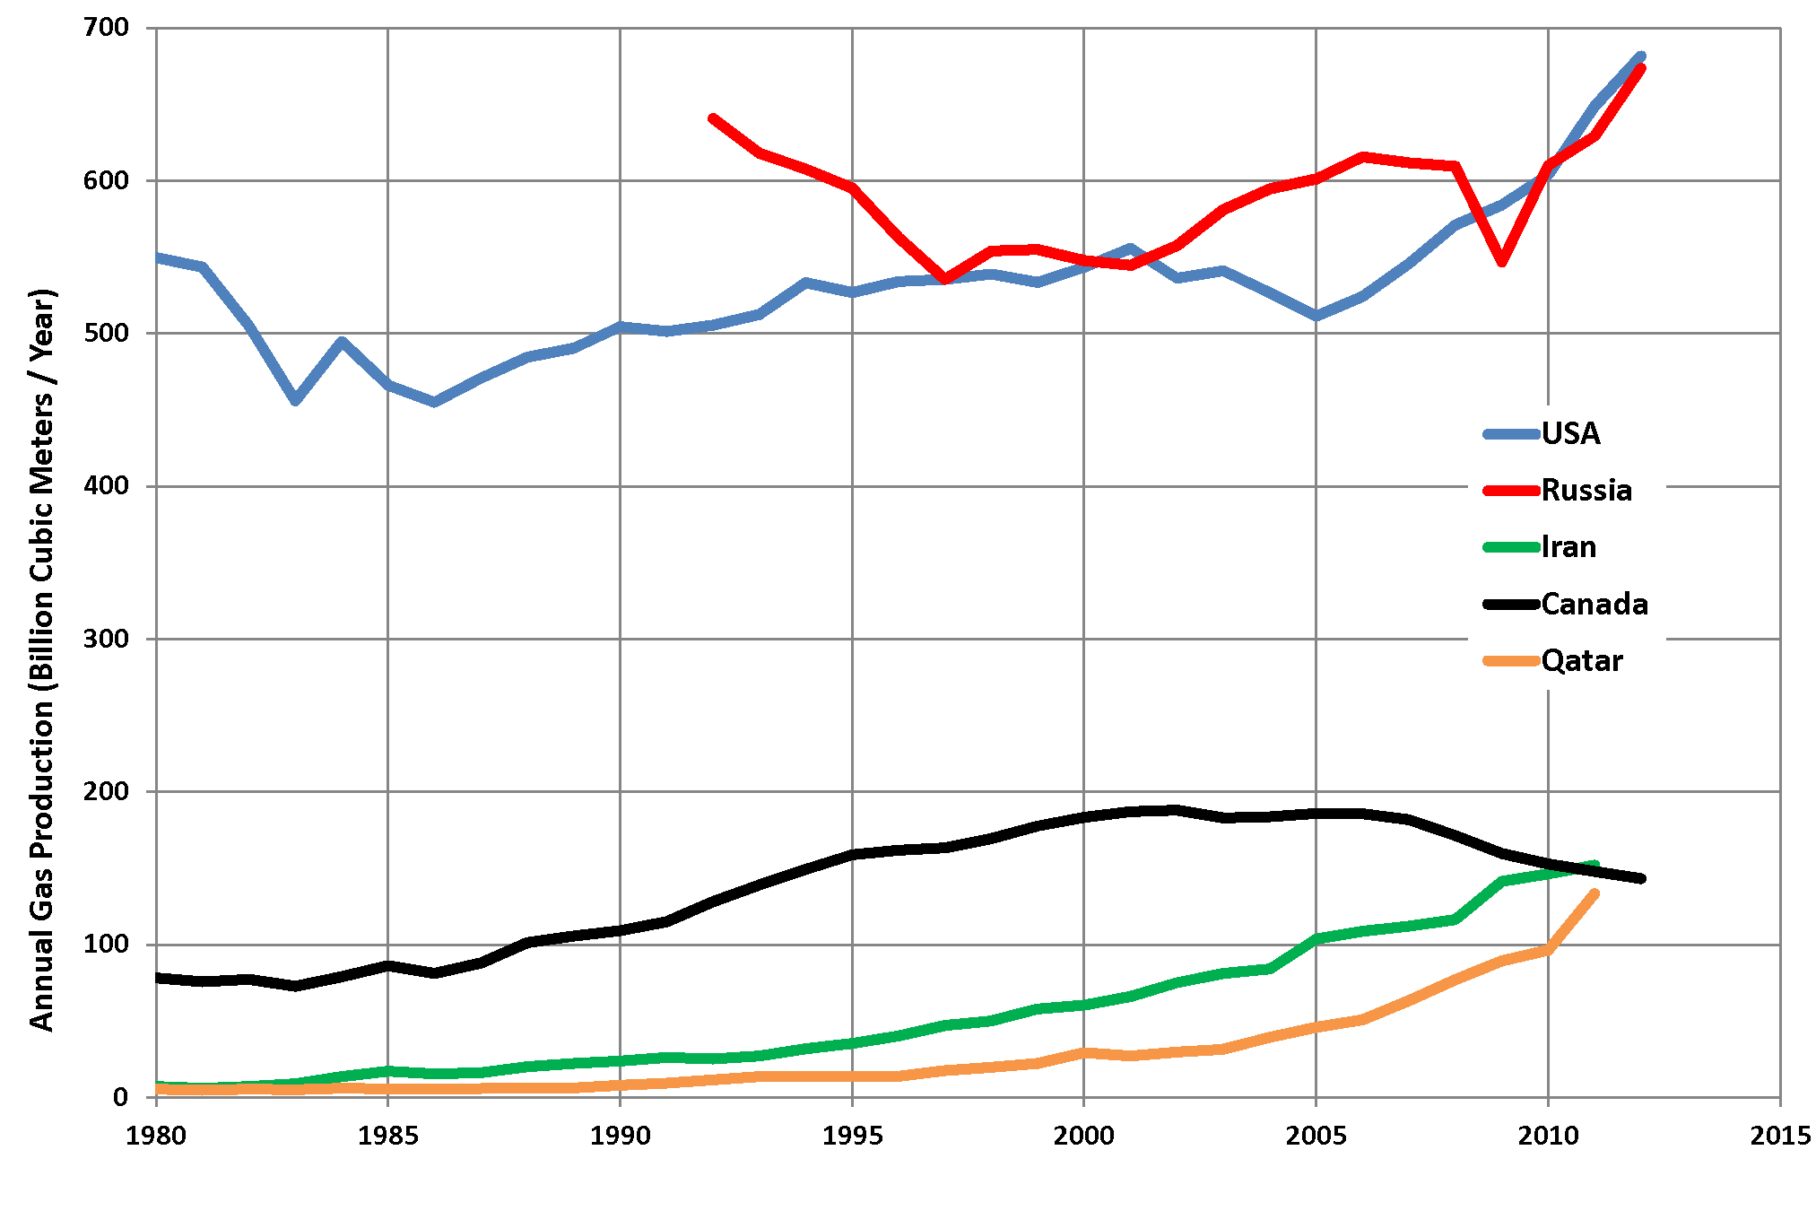
Hlavní producenti

Slide 25
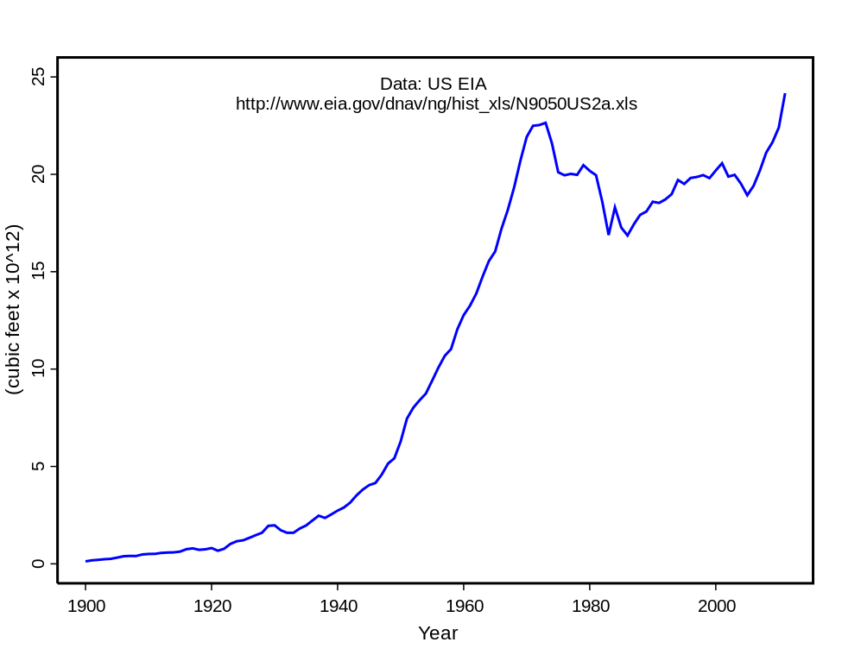
US comeback

Slide 26
Rozdílný přístup
USA, Írán, Čína: surovina pro domácí průmysl (jen přebytek na export)
Rusko, Katar, Alžírsko, Turkmenistán: základní zdroj valutových příjmů státu

Slide 27
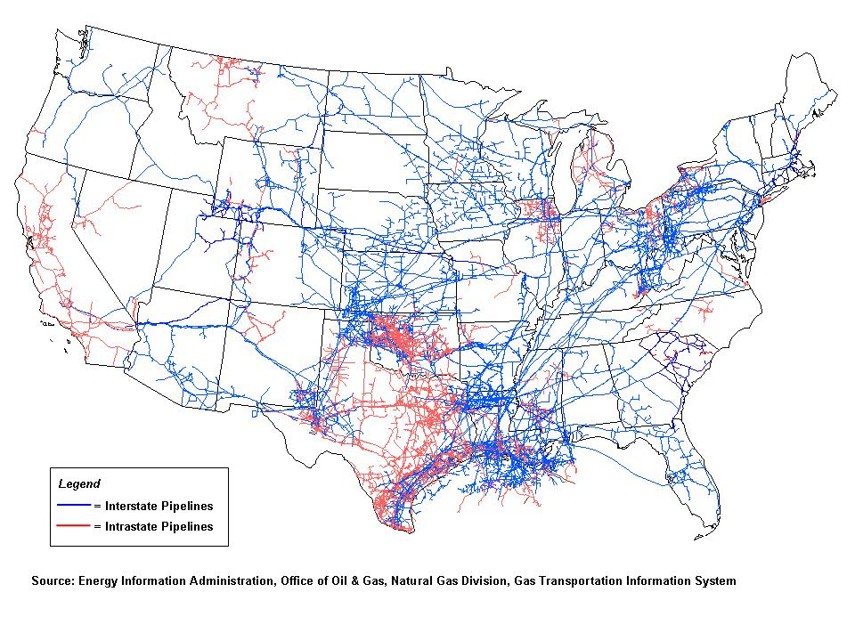

Slide 28
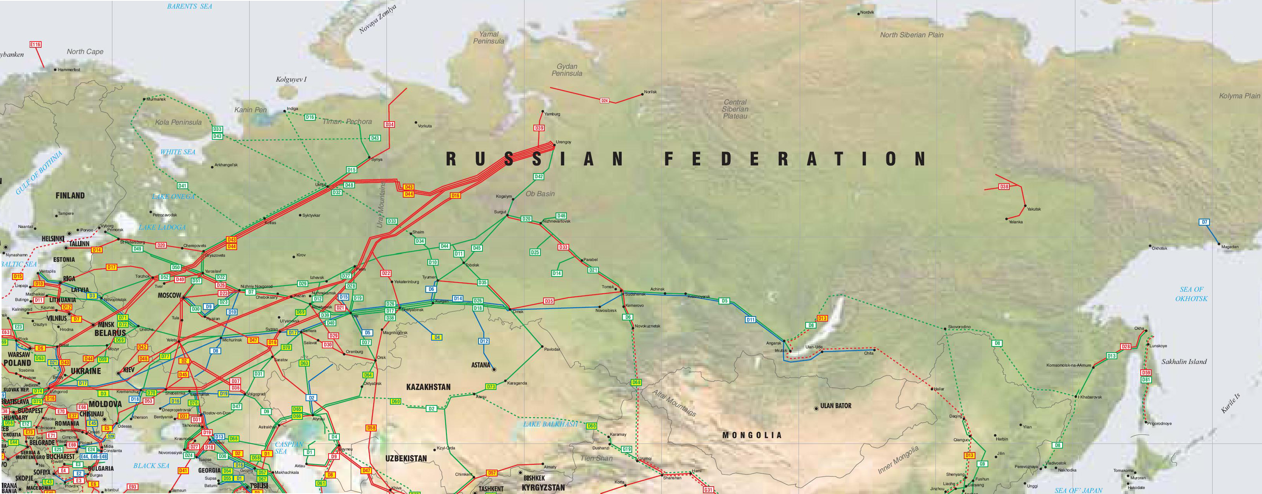

Slide 29
Jedna Evropa, dva světy
Západní Evropa má diverzifikované dodavatele
Východní Evropa má dominantního dodavatele: Rusko

Slide 30
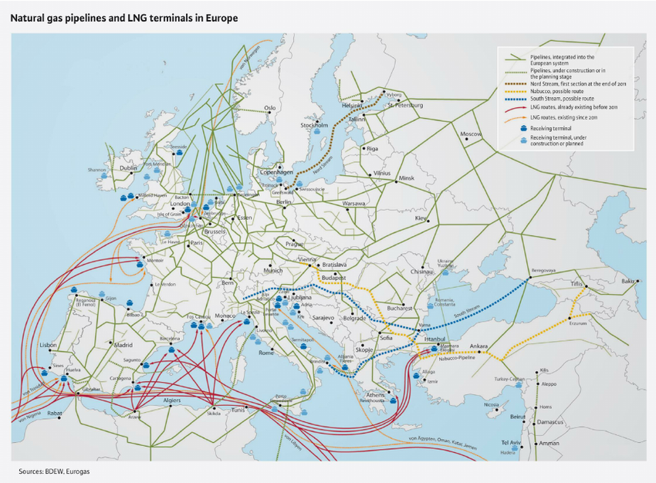

Slide 31
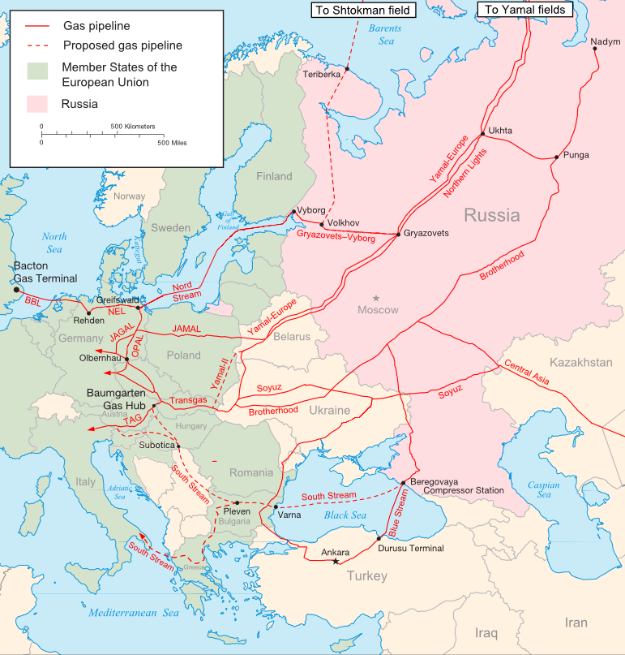

Slide 32
Ukrajina 2009
Nejvážnější krizí dodávek energetických surovin za posledních čtyřicet let byla rusko-ukrajinská plynová krize v lednu 2009
Ukázala nám, že běžná západní logika (hledání „win-win“ řešení) neplatí všude.

Slide 33
Svět podle Bruselu
Dle našich učebnic žádná krize nemohla nastat, neboť zde byl exportér, toužící vyvézt co nejvíce plynu (Rusko), zákazník, platící řádně a včas (Evropa), a mezi nimi země, která potřebuje poplatky za tranzit. Přesto ke krizi došlo – z důvodů, které nesouvisely s energetikou, ale se vzájemným vztahem Ruska a Ukrajiny. („Ukrajina není stát“, řekl nám Putin 10.ledna 2009)

Slide 34
Svět podle Moskvy, Kyjeva
Energetika není samostatný byznys, ale součást politiky
Rusko: návrat mezi velmoce díky energetickým zdrojům (energetická strategie 2003)
Ukrajina: parazitický model

Slide 35
Trh vs. mezivládní dohody
Západní Evropa – plyn je komodita
Východní Evropa –plyn je věc národního zájmu
Česká republika je součástí trhu SZ Evropy

Slide 36
Co to reálně znamená
Od privatizace plynového průmyslu (2001) Česká republika nevede žádná jednání s Ruskem (ani jinými producenty) o zemním plynu
Naopak Slovensko, Maďarsko – o plynu jedná vláda s Kremlem

Slide 37
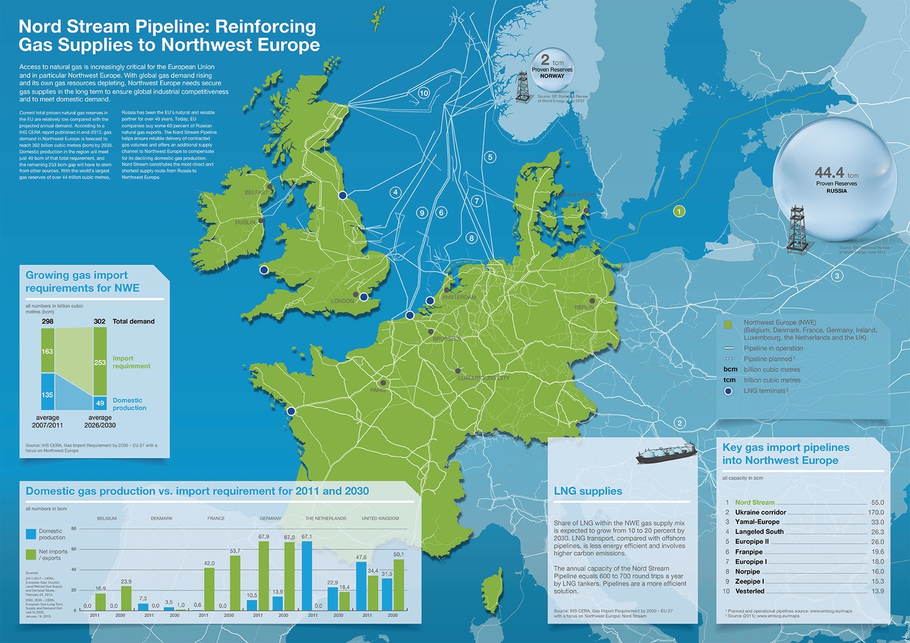

Slide 38
Nord Stream II
Pro Německo původně komerční projekt, pro střední a východní Evropu „nový pakt Ribbentrop-Molotov“
Vzájemné nepochopení Západ-Východ

Slide 39
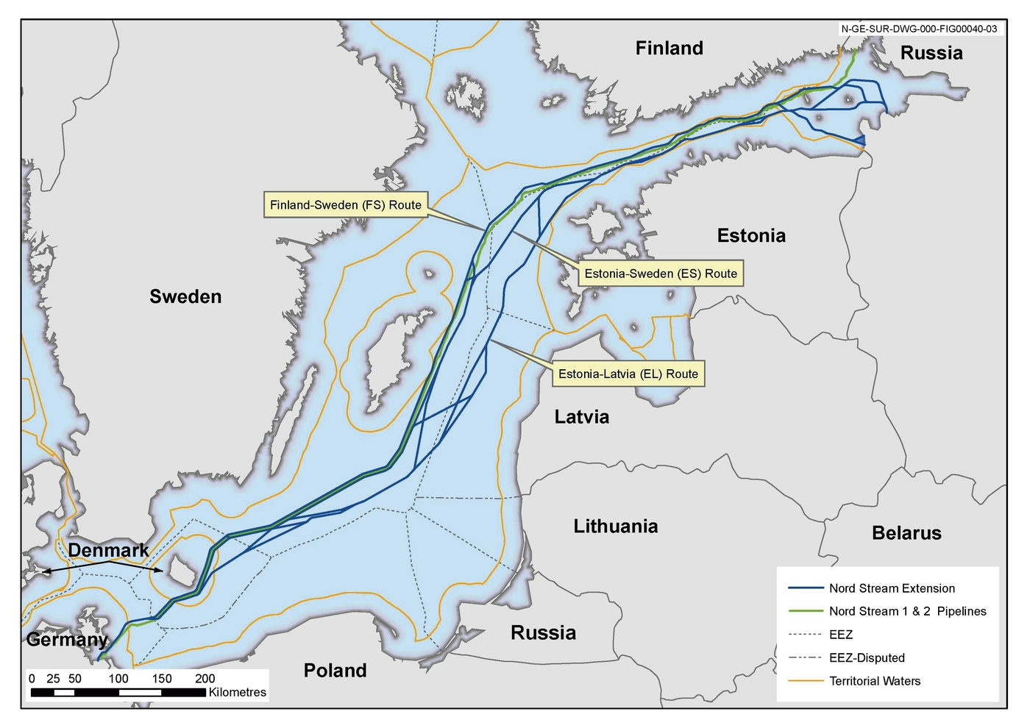

Slide 40
Září 2020
Otrávení Alexeje Navalného v Rusku bylo pro německé politiky zlomem
Nord Stream II neměl od září 2020 status „nad politikou“, stal se nástrojem německé politiky vůči Rusku

Slide 41
Říjen 2021
Plynovod potřebuje dvě „razítka“: kolaudaci a autorizaci pro provoz
Dokončení stavby je jedna věc, komerční provoz věc druhá

Slide 42
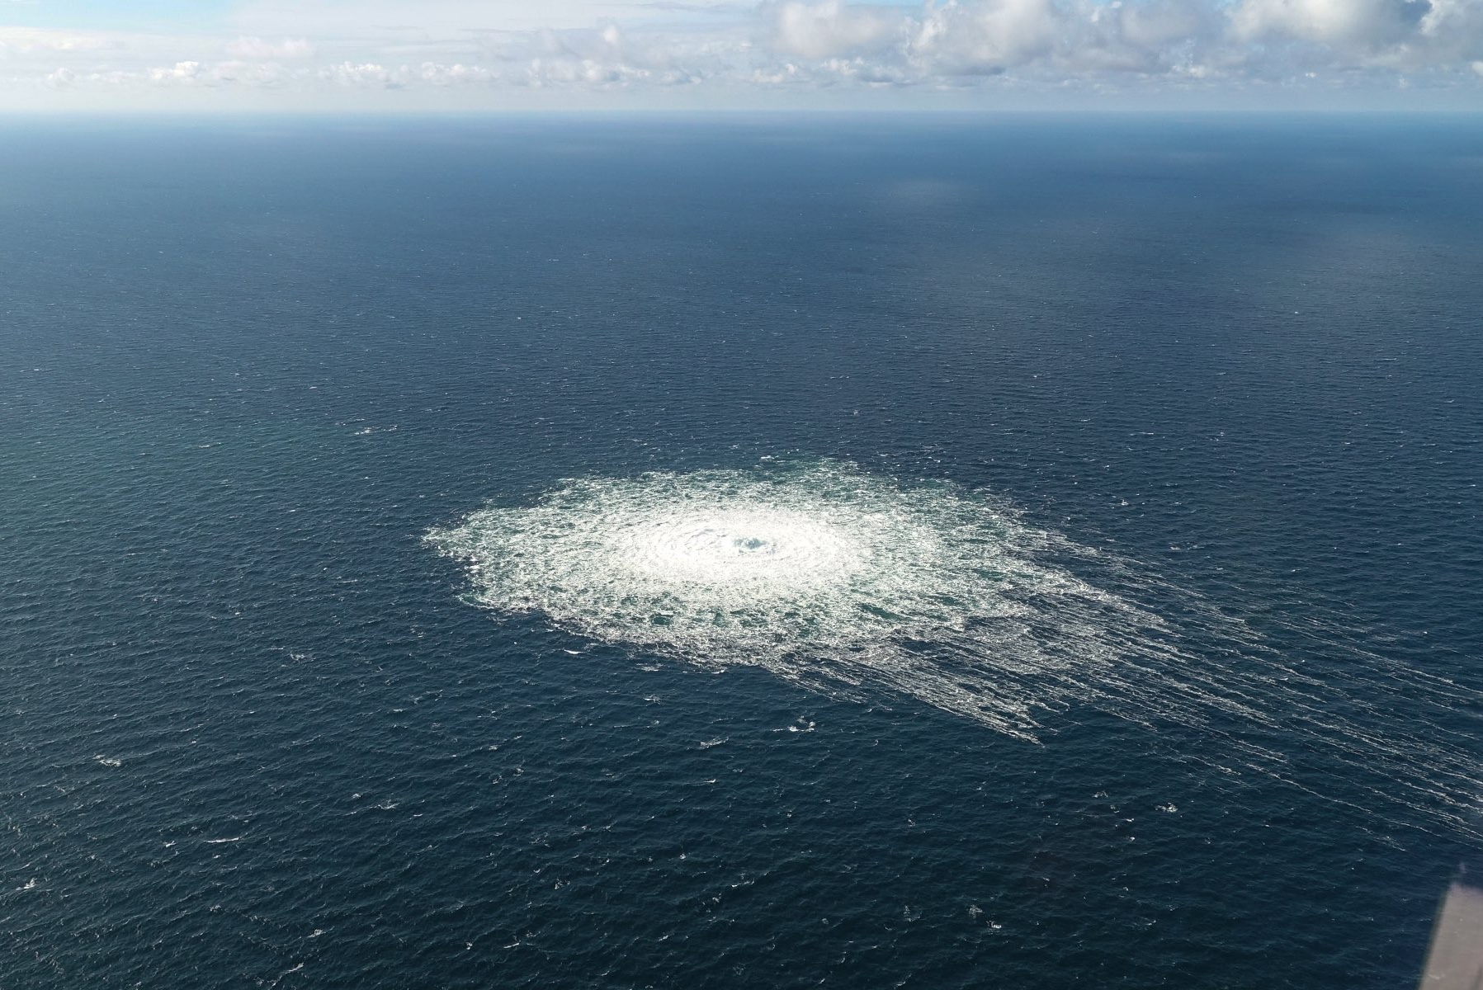

Slide 43
26. září 2022
Série čtyř výbuchů poškodila obě větve Nord Stream 1 a jednu z větví Nord Stream 2 (A); roura B kupovidu bez poškození
Neznámý pachatel. Neznámý?

Slide 44
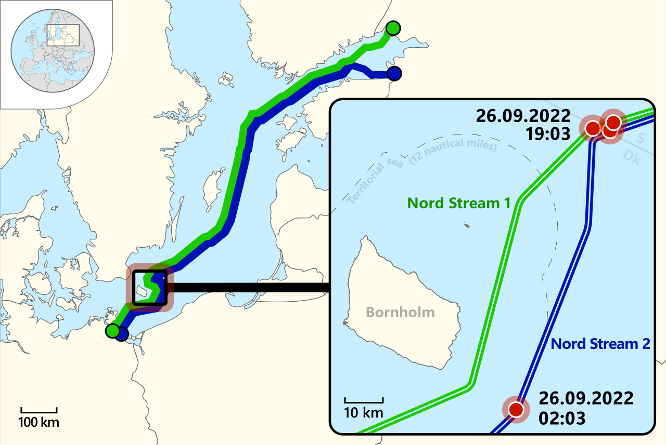

Slide 45
„Zelenění“ evropské politiky
Ještě před deseti lety měla EU projekt plynovodu Nabucco
Dnes už žádný „fosilní projekt“ nemůže získat stejný status
Otázkou je, co se změní po této zimě

Slide 46
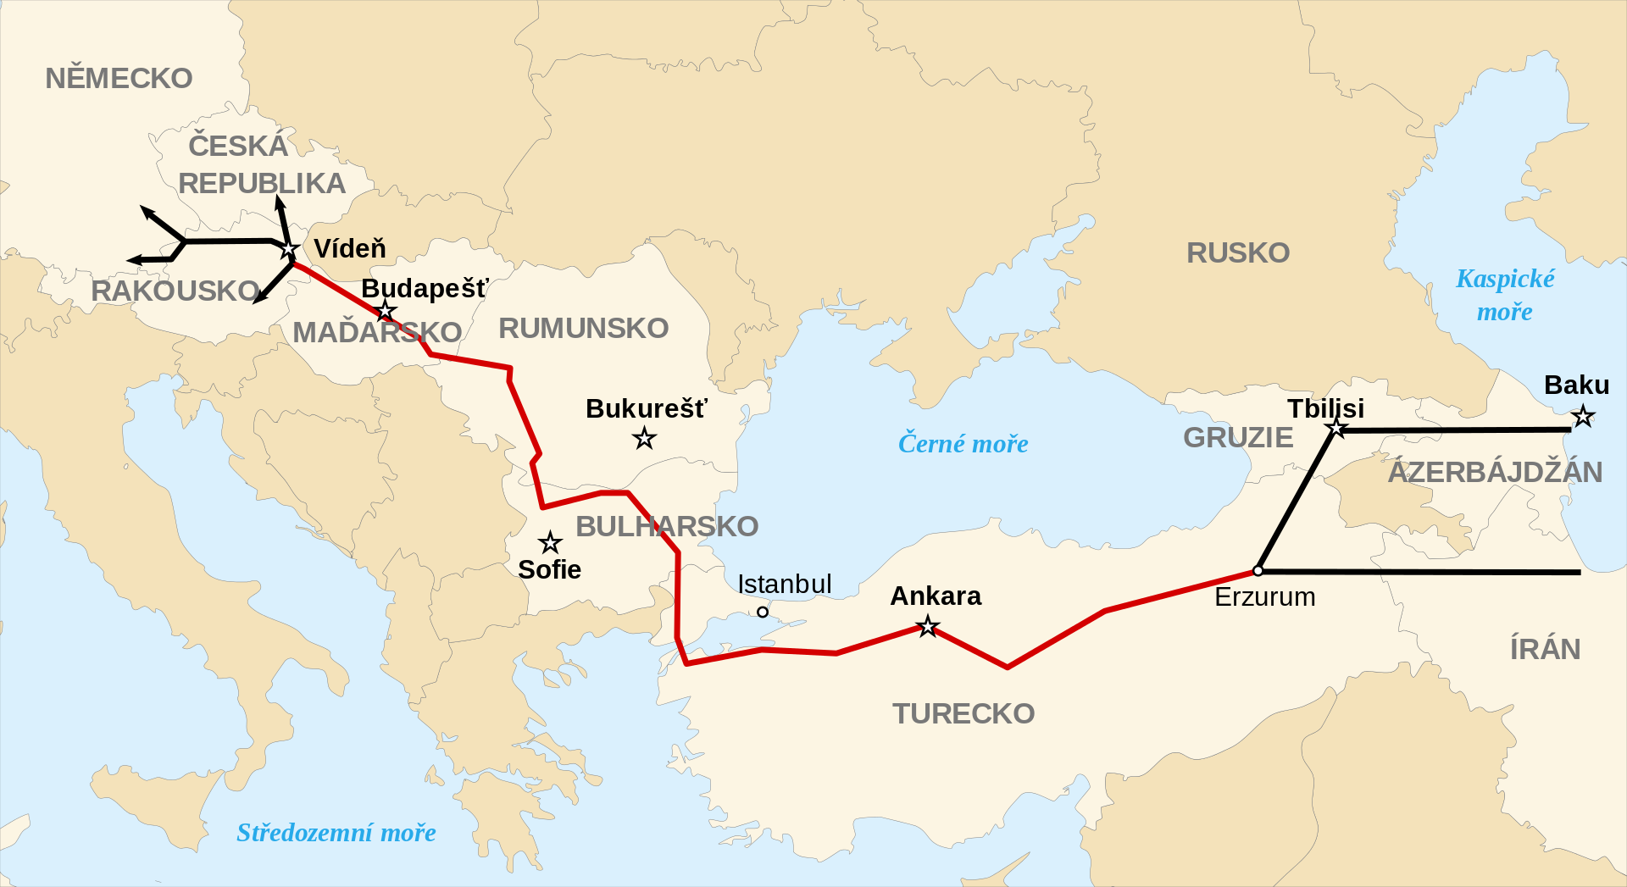

Slide 47
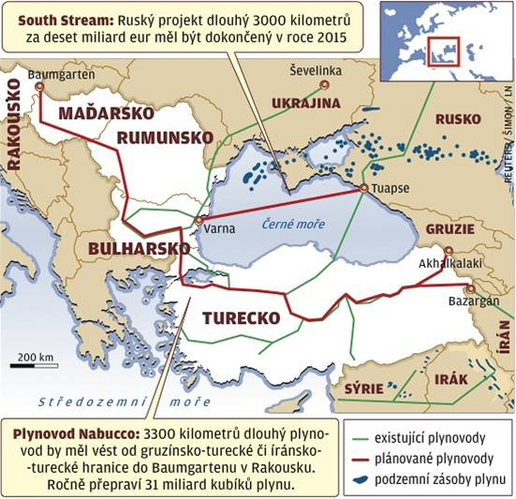

Slide 48
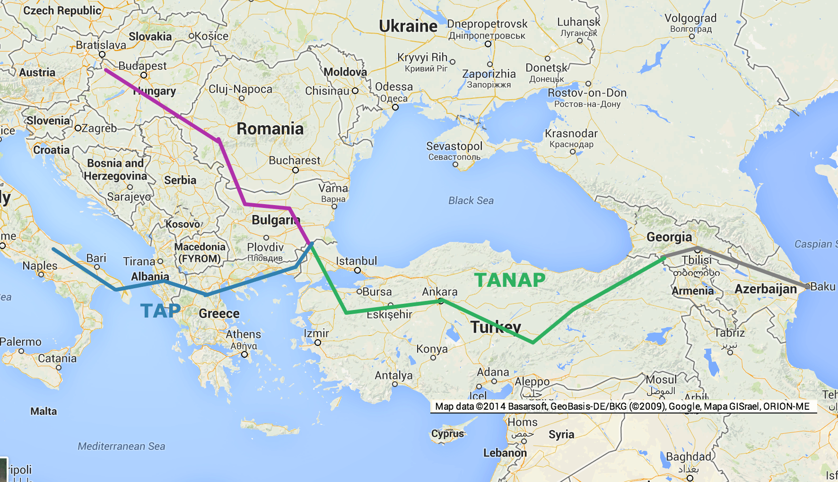

Slide 49
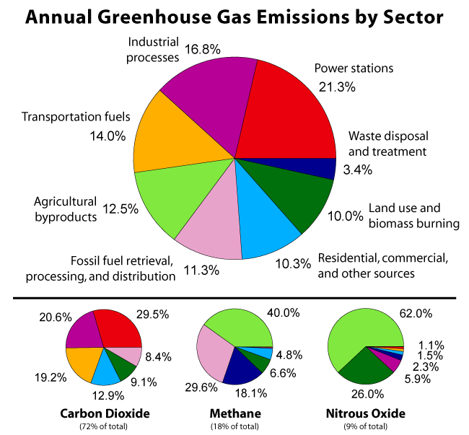

Slide 50
Plyn v EU v této chvíli
Současný tlak proti fosilním palivům se soustředí na uhlí
Hned po uhlí ale přijde řada na ropu a zemní plyn
Plynaři v západní Evropě se snaží aspoň získat status bridging technology

Slide 51
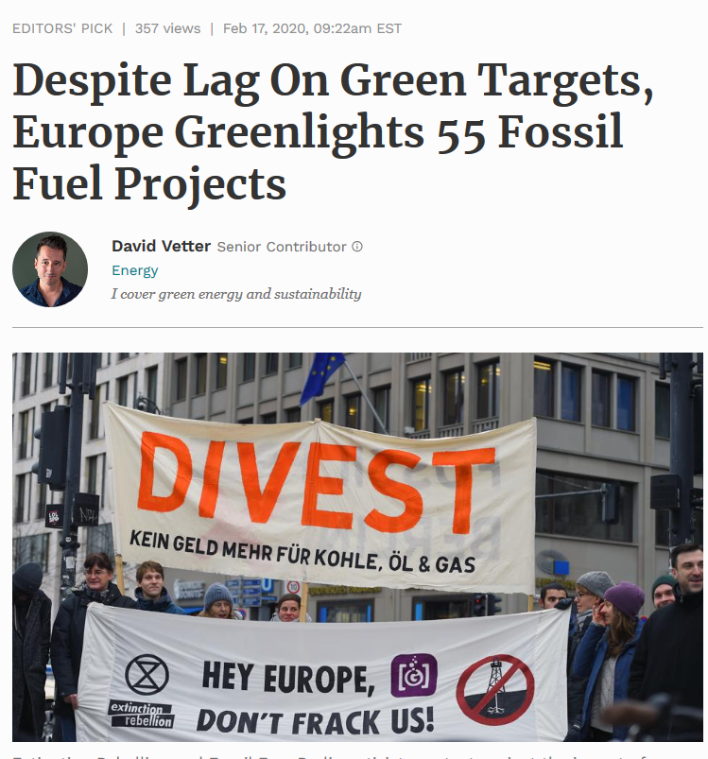

Slide 52
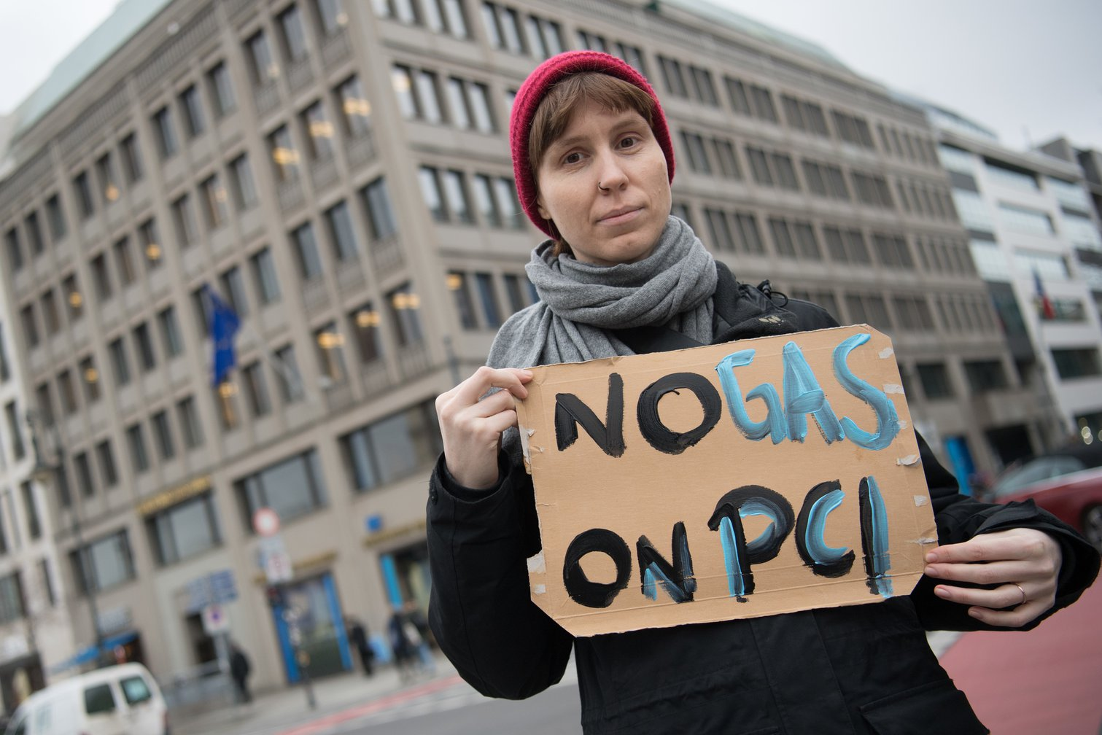

Slide 53
Připomenutí: demokracie
Demokracie je nominálně vládou většiny
Mnoho témat ovšem určují aktivní menšiny, mnohdy zpočátku zcela marginální
Stoupenci zemního plynu nikam demonstrovat nepůjdou, odpůrci ano

Slide 54
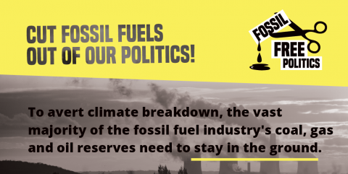
Stay in the ground

Slide 55
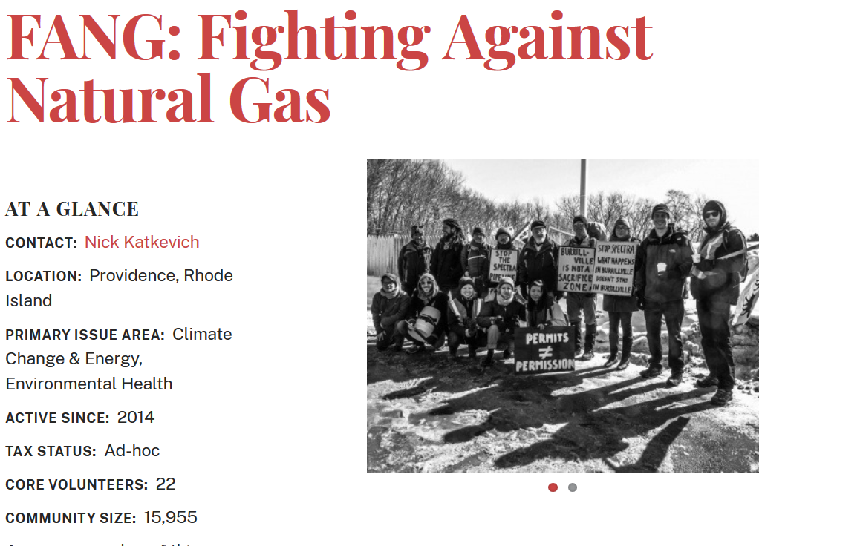

Slide 56
Všechno může být jinak
Před 10 lety USA přestaly dovážet zemní plyn (díky nárůstu těžby „shale gas“, 2008)
V příštích 10 letech USA aspirují na dominanci trhu s ropou (Perry v Praze 14.11.2018)

Slide 57
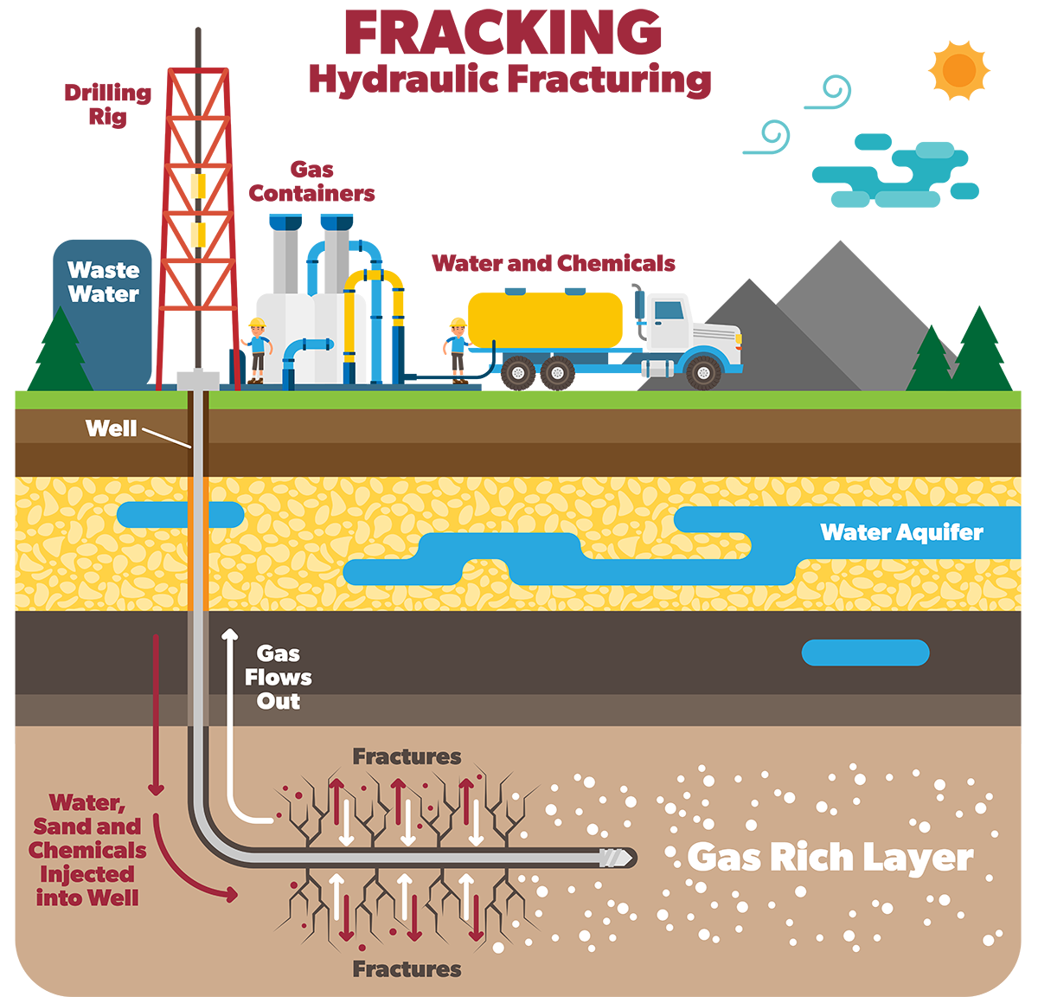

Slide 58
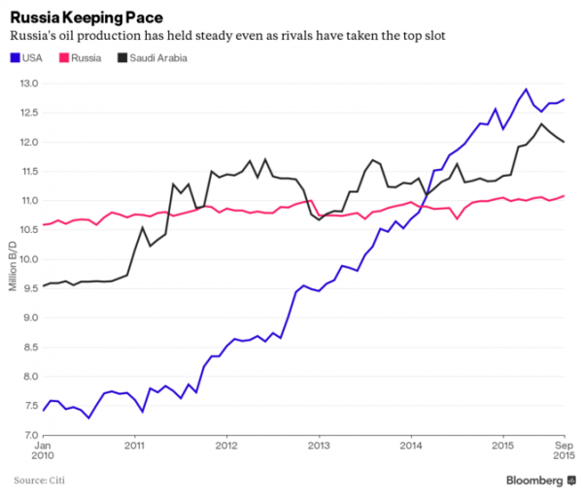
Velká trojka

Slide 59
Zemní plyn coby odpad
V první fázi frakování byl zemní plyn produktem (Marcellus)
V druhé fázi šlo hlavně o ropu, plynu bylo minimálně (Bakken, Eagle Ford)
Ve třetí fázi je zemní plyn odpadem při těžbě ropy (Permian)

Slide 60
O co se teď hraje
Pokud USA skutečně budou dlouhodobě těžit smíšená ropná/plynová pole (kde plyn je odpadem), změní se zcela poměr sil v plynárenství
Souboj o LNG a evropský/asijský trh

Slide 61
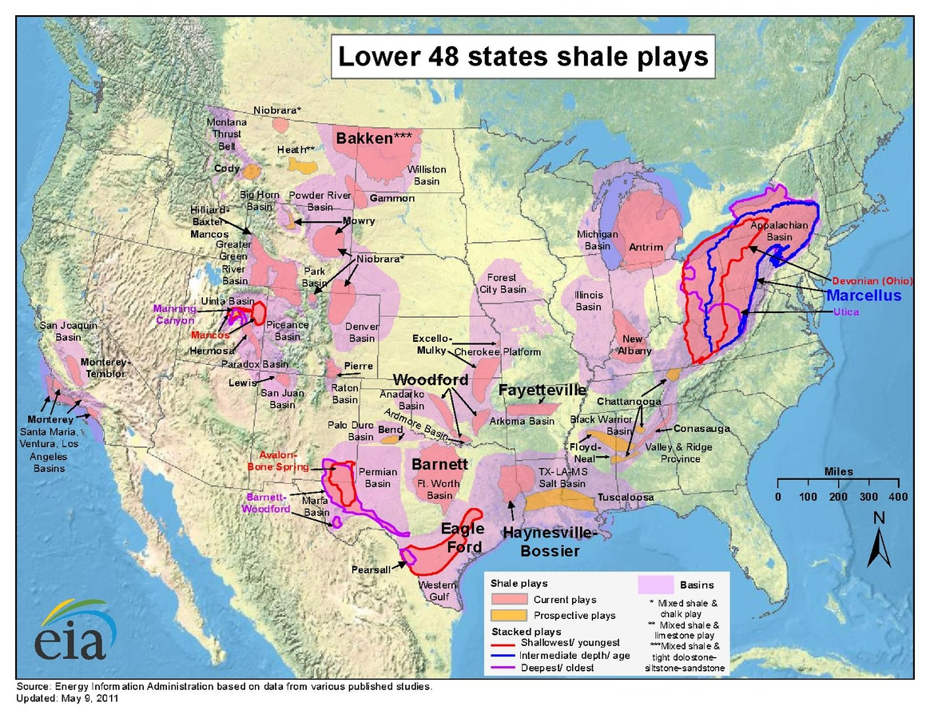

Slide 62
200 miliard m³
Před Covid-19 se očekávala produkce zhruba 200 miliard m³ „nadbytečného plynu“ v USA
Pro představu: více než celý Írán či Katar

Slide 63
Světová produkce
 | země | mld m³ | ropa – TOP 10
1 | USA | 766 | 1
2 | Rusko | 635 | 3
3 | Írán | 174 | 7
4 | Katar | 160 | --
5 | Kanada | 151 | 5
6 | Čína | 150 | 4
7 | Norsko | 109 | --
8 | Saúdská Arábie | 102 | 2
9 | Alžírsko | 83 | --
10 | Turkmenistán | 76 | --

Slide 64
Role plynu v příštích letech
Nikdo neví, jaký podíl v energetickém mixu ČR či EU bude hrát zemní plyn za 5 let
Zůstane potřebný – ale v jakém objemu?

